Slide 1
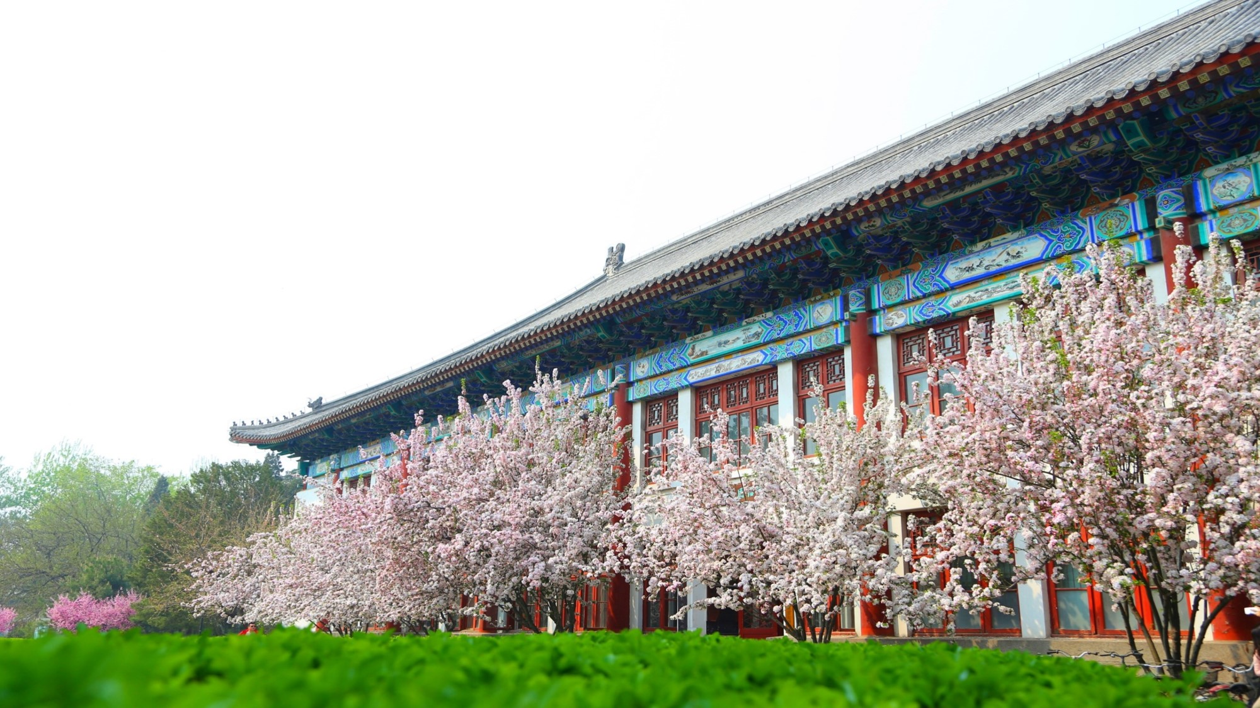
北京大学外国语言文学学科
建设方案
宁琦
2021.09.25

Slide 2
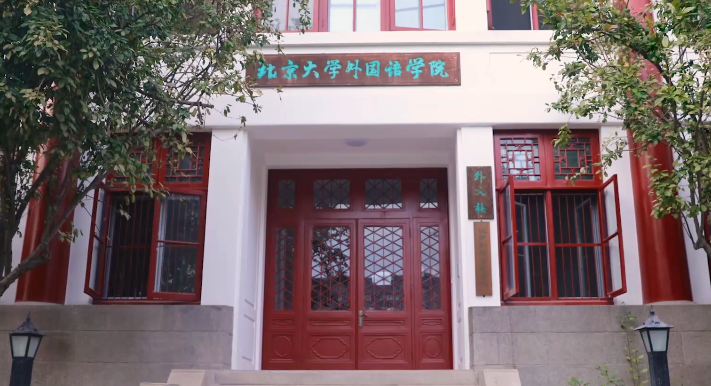
一
首轮建设情况

Slide 3
（一）首轮建设目标
德语语言文学
英语
语言文学
有毒
北京大学
外国语言文学学科
法语
语言文学
比较文学与
跨文化研究
深冷
悠久深厚的学术传统
鲜明的中国特色
阿拉伯
语言文学
亚非
语言文学
外国语言学及应用语言学
西班牙
语言文学
印度
语言文学
日本
语言文学
国别和
区域研究
俄语
语言文学

Slide 4

（一）首轮建设目标
优化教研体系和学科布局，在夯实语言文学领域教学优势和研究传统的基础上，加强学科内部各专业之间的交叉和融合
巩固现有学科优势地位，保持世界一流学科的水平与优势继续引领中国外国语言文学学科整体水平的发展与提高
培养懂得自己、了解社会、放眼世界的多学科人才，与关注国家需要、了解世界文化、具有国际战略眼光的高层次人才
加强本学科与历史学、政治学、国际关系研究、经济学、社会学、人类学、哲学、宗教学和教育学等学科的交流与合作，加大对重要国家和地区的研究力度，重点开展“中东研究”“南亚研究”和“东南亚研究”。

Slide 5
（一）首轮建设目标
稳步加强学科资源建设，丰富语言教学、研究与应用资源，增加10个左右研究型语种
优化科研队伍结构，加大科研扶持力度，培育一批具有国际影响力的中青年学者，产出一批达到国际前沿水平的高质量研究成果
优化人才培养方案，加大培养专业基本功扎实、学术视野开阔的研究型人才的力度，在本科、硕士、博士各阶段分层次加强学生运用外语进行创新研究的能力培养
积极提升学科建设的社会服务意识，依托丰富的学术资源和人才储备，为国家重大战略提供高水平的研究支持

Slide 6

（二）首轮建设成效
本学科秉承“人文为本、多元发展”建设理念，依靠传统上形成的实力雄厚的西方语言文学文化、东方语言文学文化、外国语言学及应用语言学、国别和区域研究的教学科研队伍，全面覆盖外国语言研究、外国文学研究、翻译研究、国别和区域研究、比较文学与跨文化研究五个学科方向，定位明确、重点突出，形成既符合学科特征，又适应新时代国家发展需要、具有创新和引领作用的一流学科发展格局。

Slide 7



（二）首轮建设成效
1.师资队伍建设
本学科注重师资队伍建设，坚持内涵式发展，加强人才引进力度和制度保障，通过人事体制综合改革，学科布局和教师队伍结构得以优化。引育并举，建立起外语学科人才队伍健康发展的长效机制。
2016-2020年引进26名具有国际一流教育背景、优秀学术研究潜质的中青年学者
充分利用精准支持计划等政策和资源，挖掘和激发既有教学科研人员的积极性，促进师资队伍快速稳步成长
目前已形成一支由国际知名学者带领，年龄、职称、学缘、研究方向等方面结构合理、优势明显的学术梯队

Slide 8
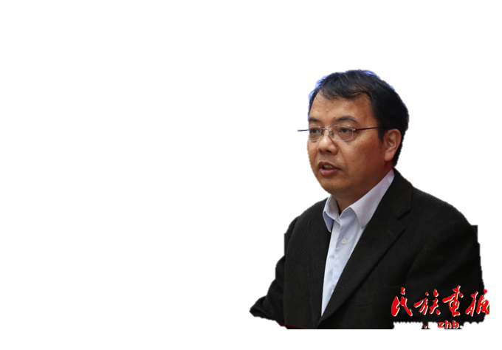

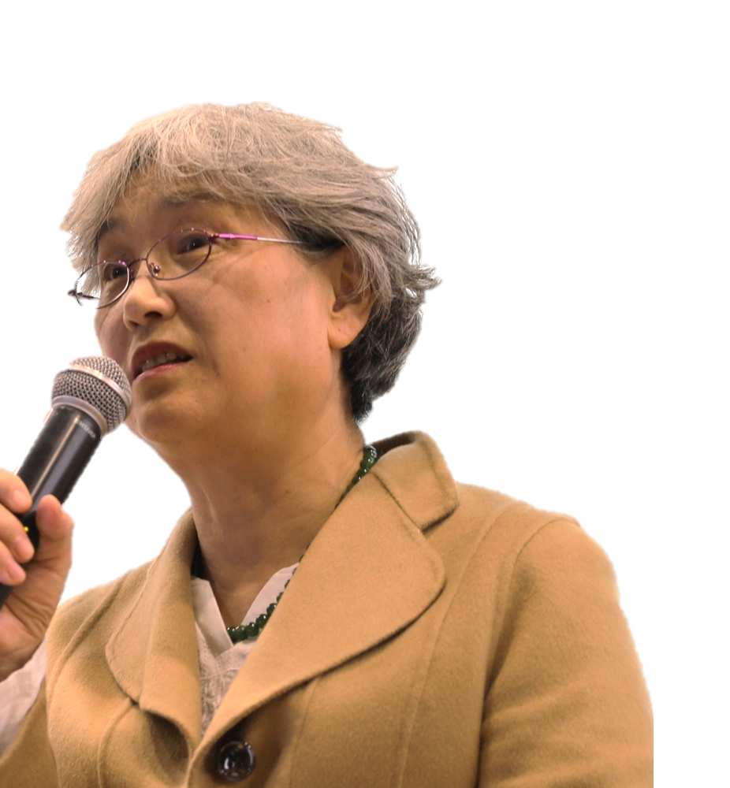
（二）首轮建设成效
1.师资队伍建设
本学科师资队伍职称—年龄结构列表（2021年9月1日）
职称 | 总人数 | 35岁以下 | 36-45岁 | 46-55岁 | 56岁以上
教授、长聘制研究员 | 64 |  | 6 | 27 | 31
预聘制研究员 | 37 | 17 | 20
副教授 | 83 |  | 28 | 46 | 9
讲师 | 36 | 1 | 19 | 16
合计 | 220 | 18 | 73 | 89 | 40
博雅讲席教授3人
博雅特聘教授3人
长江特聘教授2人
青年长江学者2人
百千万人才工程国家级人选2人
跨世纪人才3人
新世纪人才7人
法兰西道德与政治科学院外籍终身院士1人
北京大学优秀教学团队2个
1人获得北京市教学名师称号

Slide 9
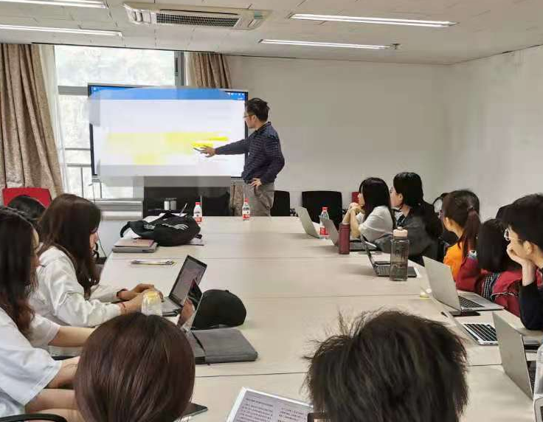
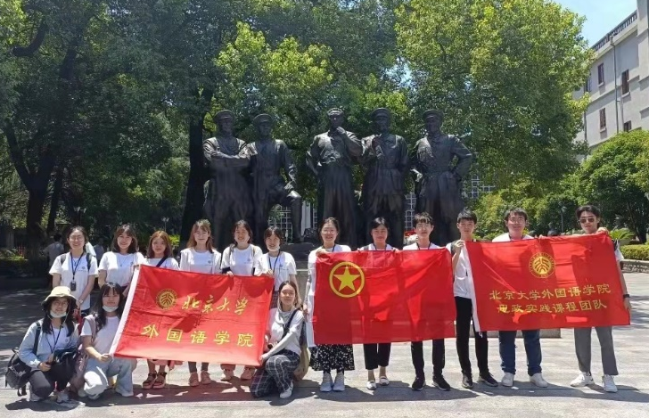

（二）首轮建设成效
2.人才培养
本学科积极落实立德树人根本任务，践行“三全育人”理念
顶层设计课程思政方案，一课一策，将《习近平谈治国理政》多语种版本融入专业课程教学，确保习近平新时代中国特色社会主义思想入脑入心；
先后建立思政实践基地15所，为思政实践提供平台支持；健全做强思政实践配套教师队伍，形成学院领导牵头、任课教师执教、专职辅导员保障的协同带队模式，先后组织21支课程团队，320人次，赴15个省（市、自治区）开展思政实践活动，思想引领作用发挥显著。
外院课程思政
学生暑期思政实践活动

Slide 10

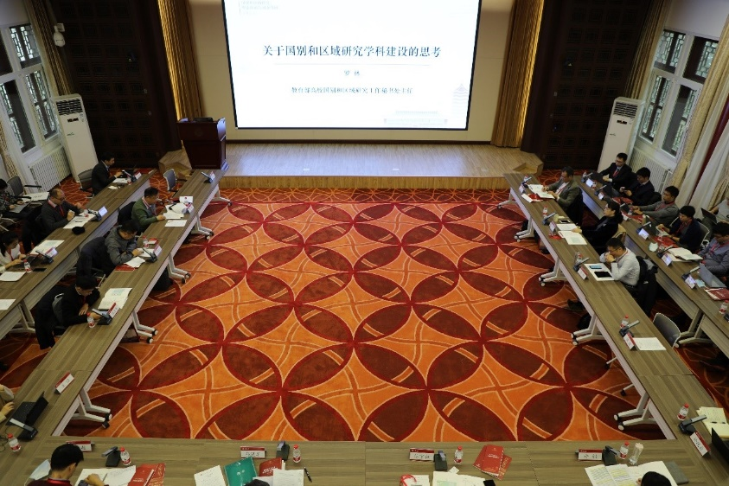
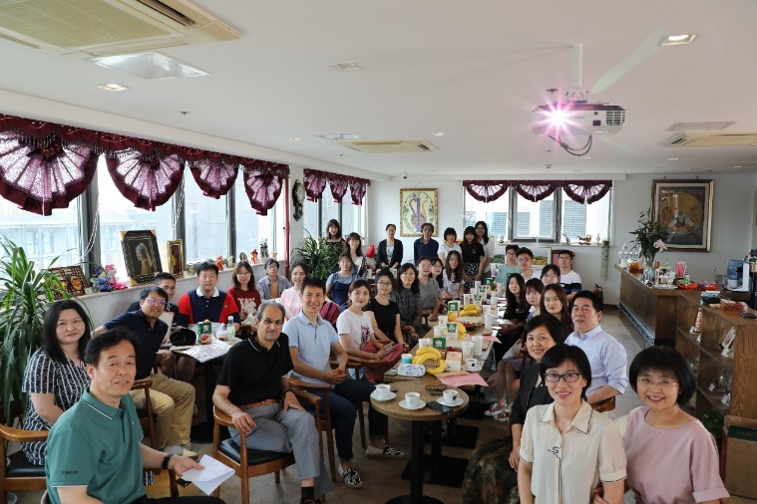
（二）首轮建设成效
2.人才培养
本学科已获批19个国家级一流本科专业建设点和2个省级一流本科专业建设点，不断强化学生运用外语进行创新研究的能力，在培养具有深厚的人文素养、扎实的专业基础，懂自己、懂社会、懂中国、懂世界的高层次外语专业人才方面进行了很多有益的探索。
通过本土教学和国际交流，在创新培养方式、改革教研模式、优化培养方案、调整课程设置、打造优质课程等方面加大力度。
外语专业国际体验教学管理模式的创新与实践
  国家级教学成果二等奖
  北京市教学成果一等奖
中东研究复合型人才培养模式
  北京市教学成果二等奖。
中阿跨文化交流之路（CAMEL）暑期约旦以色列考察实践

Slide 11

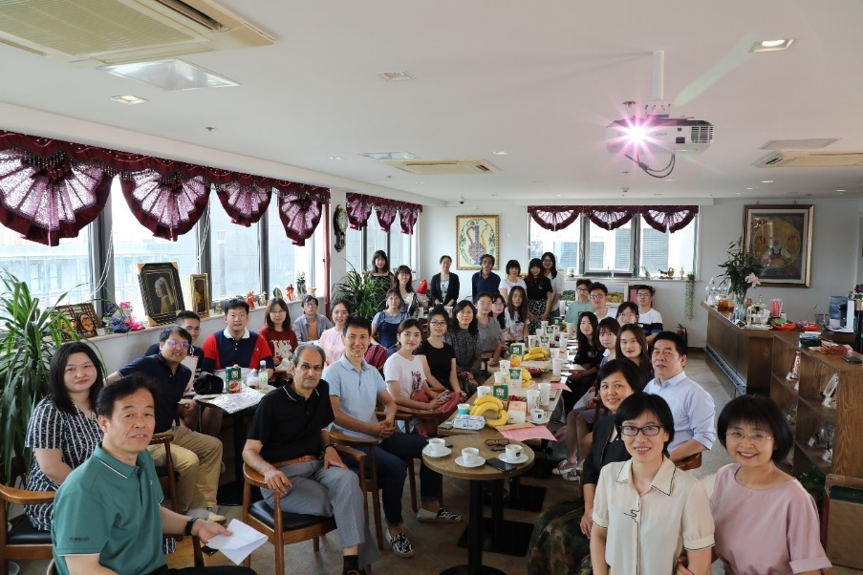
（二）首轮建设成效
2.人才培养
本学科已获批19个国家级一流本科专业建设点和2个省级一流本科专业建设点，不断强化学生运用外语进行创新研究的能力，在培养具有深厚的人文素养、扎实的专业基础，懂自己、懂社会、懂中国、懂世界的高层次外语专业人才方面进行了很多有益的探索。
率先设立“外语+外史/外国考古”交叉学科本科专业，成果经验获北京市教学成果一等奖，国内60余所高校此后相继开设同类专业；
先行设立“国别和区域研究”二级学科，形成基于中国立场、立足语言和专业基础、具有外语学科主体特色的分层分类跨学科培养模式。
“国别和区域研究：理论探索与问题导向”学术论坛

Slide 12


（二）首轮建设成效
2.人才培养
本学科已获批19个国家级一流本科专业建设点和2个省级一流本科专业建设点，不断强化学生运用外语进行创新研究的能力，在培养具有深厚的人文素养、扎实的专业基础，懂自己、懂社会、懂中国、懂世界的高层次外语专业人才方面进行了很多有益的探索。
创新公外教学模式，大学英语全面实行弹性学分、分级模块教学，分类培养，因材施教，强化思想引领，培养学生文化自信和国际视野。
6个语种“卓越外语人才实验班”
30余个语种“一带一路”外国语言与文化公共课程
承担北京大学教改项目38项
出版“新丝路•语言”“新丝路•文化”等高质量系列教材78册
多语种国际化卓越外语人才拔尖学生培养实验班项目结业式

Slide 13
（二）首轮建设成效
2.人才培养
国家级
教学成果奖
北京市
教学成果奖
北京大学
教学成果奖
北京高校
优秀辅导员
1项
3项
7项
1人
学院连续获得北京大学
党务与思想政治工作先进集体
北京大学红旗团委等表彰
北京大学
优秀班主任
北京大学
优秀班主任标兵
北京大学
优秀德育奖
51位
4位
2位

Slide 14



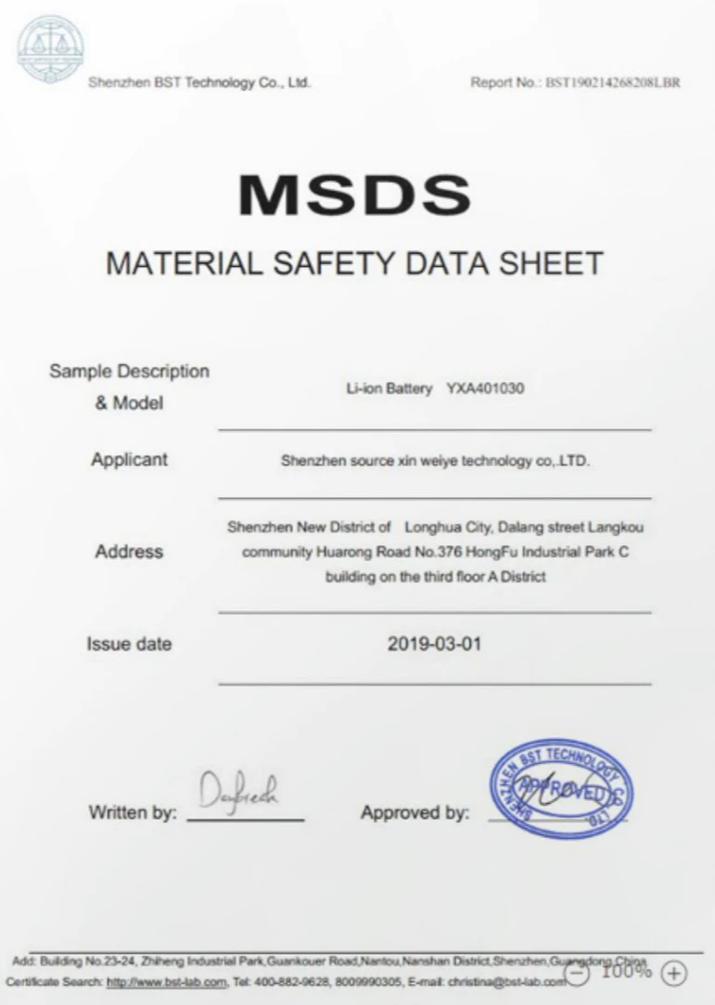

（二）首轮建设成效
3.科学研究
获得省部级以上科研奖
15项
含教育部
8项
北京市一等奖
3项
国家哲社文库
2项
省部级以上立项65项
含冷门绝学项目
9项
中华外译项目
5项
在研省部级以上项目
106项
含国家级
73项
中华外译项目
5项
发表论文
1600余篇
出版专著、译著、教材
300余部

Slide 15



（二）首轮建设成效
3.科学研究
全方位深入了解和研究世界各国和各区域文化，吸收外国文化和学术的精华，积极发挥中外文化交流的桥梁作用，为中国文化和学术建设服务，为中国的国际交往服务。
组织国内外优秀翻译力量，搜集、翻译并出版了《“一带一路”沿线国家经典诗歌文库》第一辑，涉17个国家22卷诗集。
《新中国60年外国文学研究》《东方文化集成丛书》《北大欧美文学研究丛书》等系列研究成果具有填补中外文化交流和学术研究空白的重要意义。
“北大东方文学研究丛书”“北大外国语言学研究丛书”等系列研究丛书有力推动了我国学界对优秀传统文化和学术前沿问题的深入研究。

Slide 16
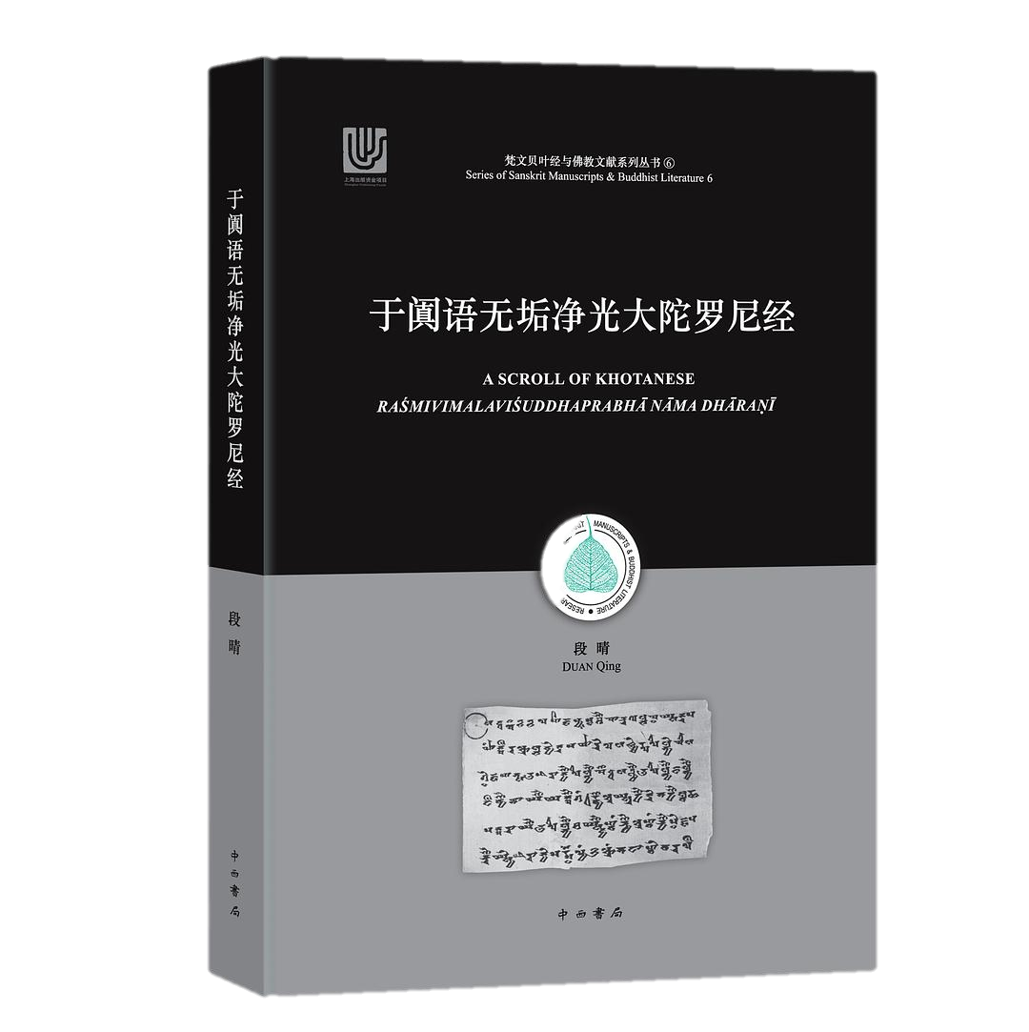
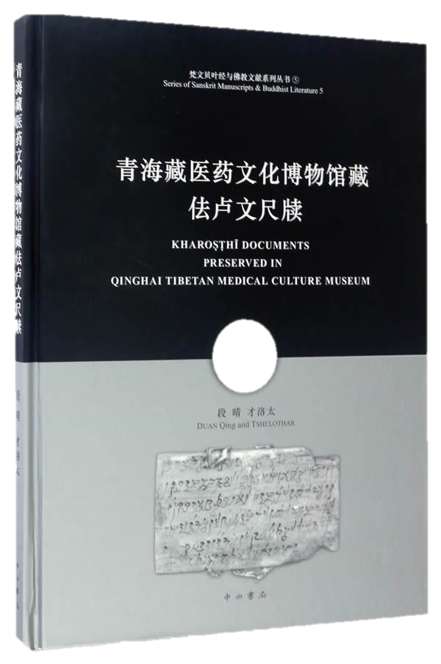


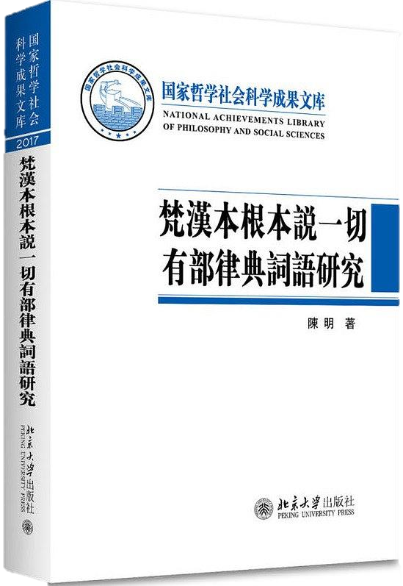
（二）首轮建设成效
形成“胡语文书研究”“古代东方文学插图本史料集成研究”等数支研究团队，创建我国冷门绝学学术话语体系，向国际学界贡献中国智慧
3.科学研究
长期关注人类文明成果存续，发掘一手资料，释读史料典籍，为“一带一路”倡议提供丰富的历史文化依据。
充分发挥印度学、伊朗学、亚述学、赫梯学等东方学科前沿优势，利用多语种出土文献和图像，探讨古代丝绸之路的高度文明和丰富文化，部分成果修正了欧美学者的论述
出版《于阗语无垢净光大陀罗尼经》
  《青海藏医药文化博物馆藏佉卢文尺牍》
  《梵汉本根本说一切有部律典词语研究》
  《〈大方等大集经〉研究》
  《赫梯文明研究》等重要成果

Slide 17
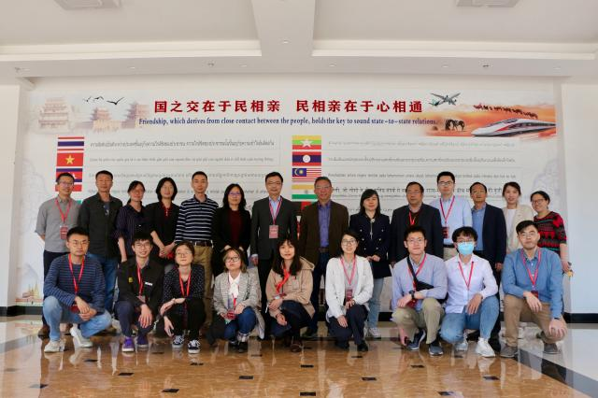
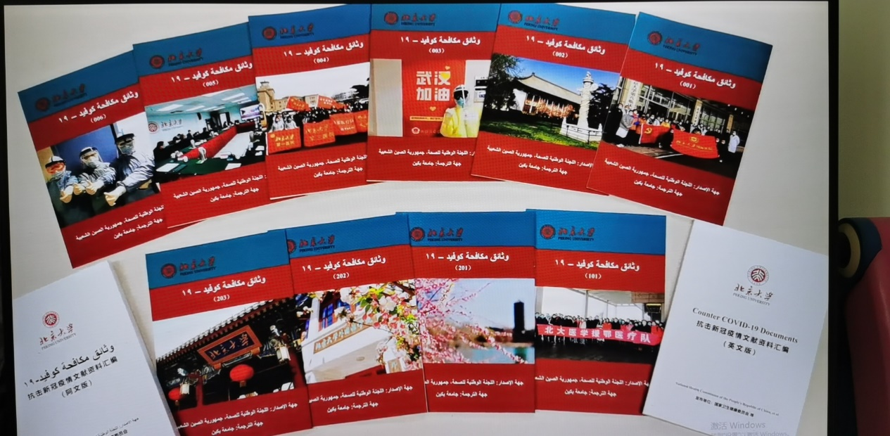
（二）首轮建设成效
4.社会服务
本学科对接国家战略，开展区域国别现状和敏感问题研究，完成部委委托课题10余项，就中东问题、周边国家研究、外媒涉疆舆情研究、国际合作机遇与风险等提供咨政报告，得到中办、外交部、中联部、发改委等部门的全面采纳。
积极投身语言服务，2020年新冠肺炎疫情期间，组织团队将国家卫健委印发的《新型冠状病毒肺炎防控方案》（一至六版）、《新型冠状病毒肺炎诊疗方案》（第七版）等重要疫情防控和治疗专业指导性文献翻译成阿拉伯语和英语，惠及数亿人。全球30余家媒体面向135个国家报道该活动，获美联社、金融时报等大量外媒转载，产生巨大国际影响。
发挥学科辐射作用及学者的学术影响力。68人次在Style、《外语教学与研究》等国内外重要学术期刊担任主编和编委。多名教师参加审定国家多部委的翻译资格、大中小学教材。2名国务院学科评议组成员，19名教育部高校外指委分委会主委、副主委及委员，直接推动外语学科发展顶层设计。

Slide 18
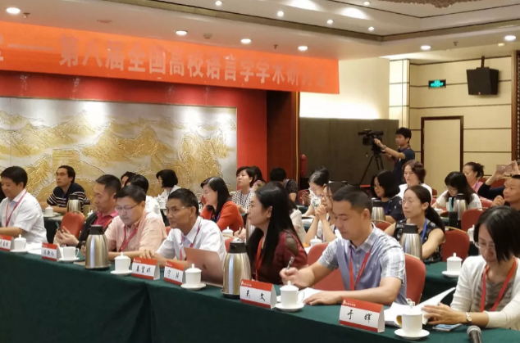
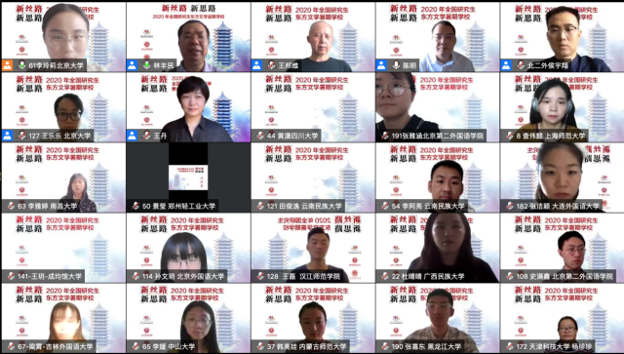
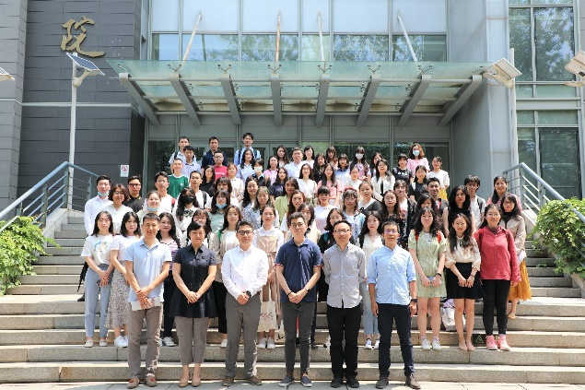
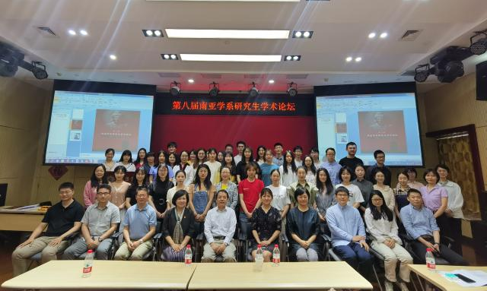
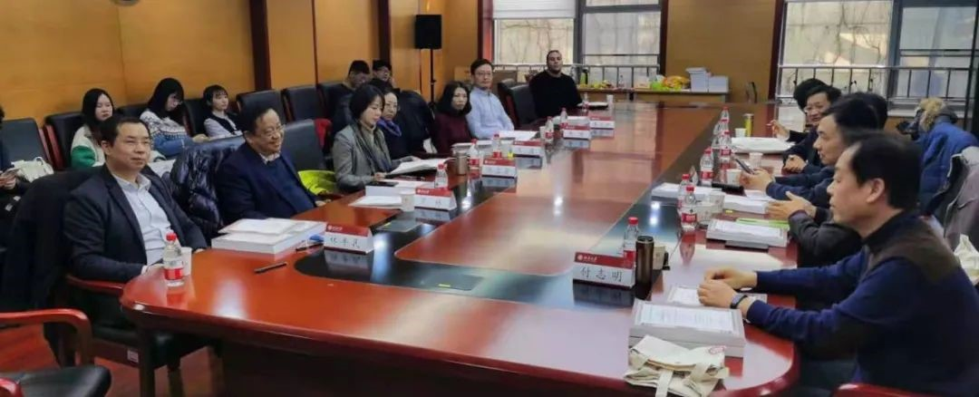
（二）首轮建设成效
4.社会服务
接受26省（市、自治区）106位高校教师进修；
与北大出版社长期合作举办“博雅大学堂”外国语言文学系列研修活动
连续12年举办全国“研究生东方文学暑期学校”“外国语言文学研究生论坛”，每年均有百余所高校300余人参加
连续多年举办阿拉伯、南亚研究生论坛
对口支援西部院校的外语学科建设，参与石河子大学、云南大学等高校外国语学院的教学和管理工作
承担北京大学和北京第二外国语学院外国语言文学学科的共建工作，共建学科入选北京高校高精尖学科建设项目

Slide 19
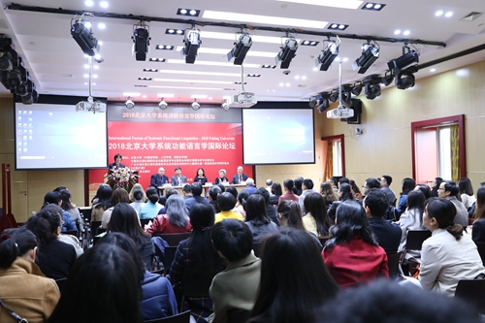
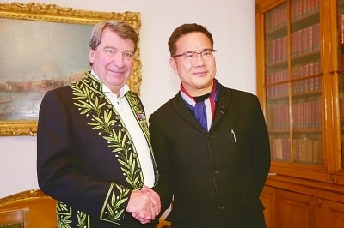

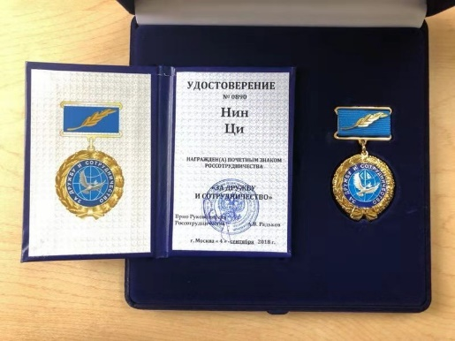
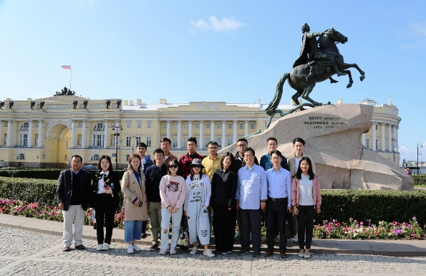
“友谊与合作”荣誉奖章及证书
（二）首轮建设成效
5.国际交流与合作
利用国际合作平台
拓展跨国交流项目
2016—2020年，本学科共有1000余人次通过国家公派和校际交流项目支持赴境外交流，足迹遍布37个国家和地区
中阿跨文化交流之路
北京大学中国与中东青年论坛
北京大学走进中东学生暑期考察团
“一带一路”暑期研究生国际调研团”
坚持引智资源的广度拓展高度提升和深度融合
首轮建设期间完成20多个国家及地区的70余位人才引智工作
10余位国际一流高校或对象国顶尖高校在职/荣休学者来校长期工作
董强荣膺法兰西道德与政治科学院
首位华人通讯院士
系统功能语言学国际论坛
贡献中国智慧
提升国际影响力
董强、宁琦、时光、姜景奎、陈岗龙等10余人次获得多项国际重要奖项和荣誉
构建全球文明视野下
开放、多元、国际化的学术共同体
举办系统功能语言学国际论坛、伊朗学在中国国际学术研讨会、北京论坛分论坛“文明传承与互动视角下的‘一带一路’”“多元文明交融下的语言、文化与认同”等高端国际学术会议30余场
邀请近50个国家的260余名著名学者举办讲座250场
宁琦荣获俄罗斯国际人文合作署
“友谊与合作”荣誉奖章
北京大学走进中东学生暑期考察团

Slide 20






（三）存在的问题
学科内涵得到丰富，但一流学科发展的问题意识体现不够，学科的当代意识尚需强化，对新时期外语学科发展的定位、转型和改革力度不够、创新不足
知识创新能力与国家发展需求结合的紧密度还有待加强，格局和视野仍需放大，在中国思想、中国主张的方面需要加大力度
在打造国际顶尖学者和高精尖研究团队方面尚存差距，拥有高原，缺乏高峰，国际顶尖学者数量有限，一流学者团队尚未形成规模，高水平人才引进与培育力度仍显不足
社会服务的领域还需进一步拓展，对接国家战略、回应重大现实需求的能力有待提升，需要在智库作用发挥、为政策法规和战略规划制定建言献策方面有更多的担当和作为
人才培养目标明确，但培养模式和个性化方案不够充足，尚难全部满足国家发展的多样性需求
国际影响力有待进一步提升，对能够代表中国学术话语特色的科学研究成果外宣不足，优秀成果有待进一步挖掘和提炼

Slide 21
二
2021-2025年建设目标

Slide 22

二、2021-2025年建设目标
在巩固、夯实首轮建设成效的基础上，大力建设中国顶尖、世界领先的外国语言文学学科人才培养、学术研究和社会服务共同体，在文化传承和国际交流合作中发挥先锋与示范作用，全面引领中国外国语言文学学科的发展，总体建成具有中国特色和全球影响力的一流外语学科，为促进中外文化交往和世界文明交流互鉴提供关键智力支撑

Slide 23
二、2021-2025年建设目标
进一步优化学科布局，培养一批具有国际影响力的领军学者，建成一支具有突出发展潜力的高水平、国际化、结构合理的师资队伍
深化学科内部与外部的交流与融合，回应国家重大需求与社会关切，建构中国特色的外国语言文学文化研究和服务国家重大战略的智识中心
以立德树人为根本，促进专业知识教育与思政教育深度融合，继续推进本、硕、博三级多层次分类人才培养模式的改革与创新，形成和推广具有中国特色的卓越外语人才培养模式，培养具有家国情怀、世界眼光、创新精神和实践能力的全面发展的高素质国际化外语人才
将学科建设与人类命运共同体建设紧密结合，构建多元化的国际学术共同体，搭建传播中国学术声音、贡献中国学术价值的智库平台
在基础、前沿、跨学科领域取得国际领先的原创性理论建树，增强国际学术话语权，持续强化在人类文明互鉴和思想创新方面的关键作用
整理、传播人类文明的优秀遗产，对接中国与世界各国社会发展的成就与经验，推动中国文化与世界各国文化的交流与互鉴

Slide 24
三
建设口径

Slide 25
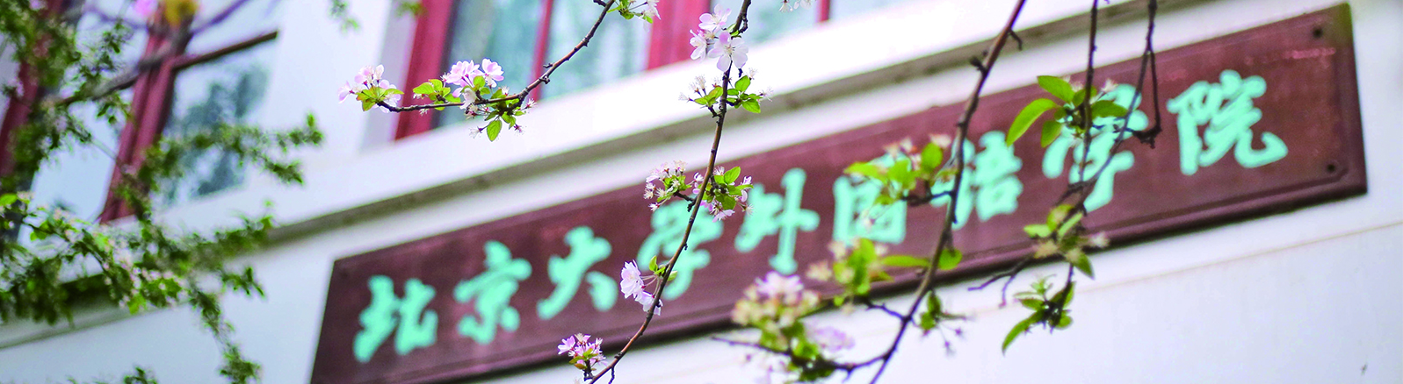
三、建设口径
本学科建设口径为外国语言文学学科，拥有12个二级学科，其中英语语言文学专业和印度语言文学专业是国家重点学科；亚非语言文学专业是国家重点培育学科。4个北京市特色专业建设点，1个教育部人文社科重点研究基地，1个国家外语非通用语人才培养基地，11个教育部区域和国别研究培育基地/备案中心，33个覆盖五大洲的重要地区的学术研究机构。本学科拥有21个招生语种和40余种教学研究语言资源，19个国家级一流本科专业建设点和2个省级一流本科专业建设点。

Slide 26
四
一流学科
建设任务

Slide 27
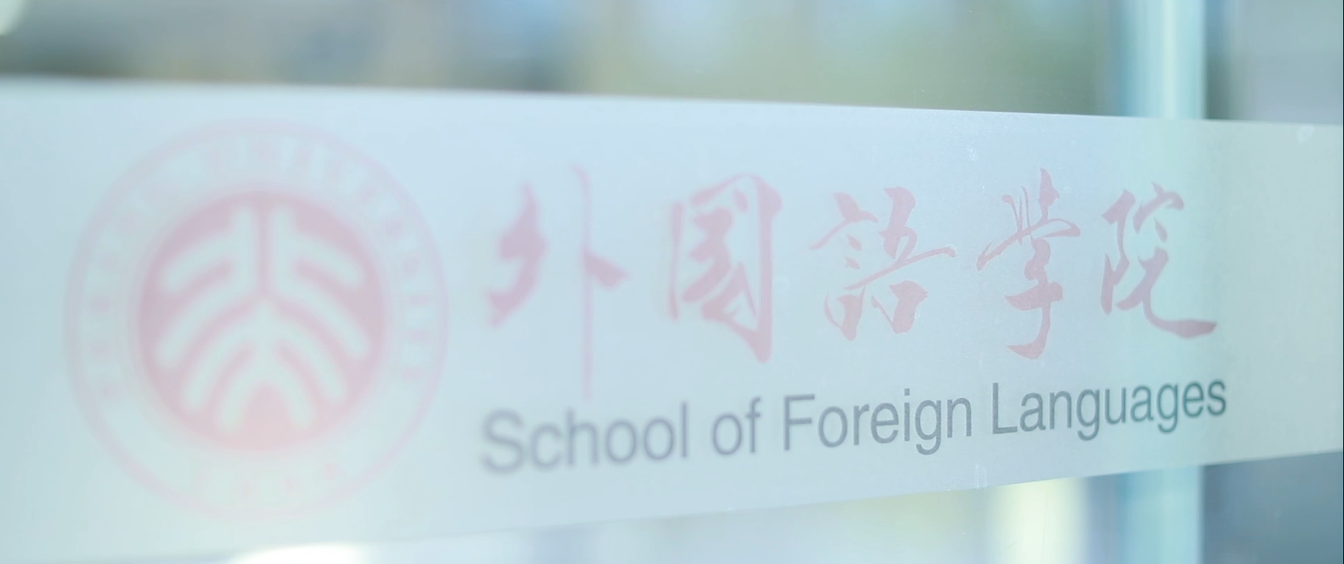
（一）队伍建设
本学科将聚焦立德树人根本任务，提升教师价值引领作用，制定人才队伍高峰高原建设规划，打造国家级优秀教师团队和教学名师；进一步深化人事制度改革，完善评价激励机制，增强学科的人才吸纳能力和培养能力，使近者悦、远者来；进一步建设知华友华的高水平外籍教师队伍，培养良性互动的跨学科学术共同体。
强化教师队伍思想政治和
师德师风建设
完善教师评价标准，
强化教师主体地位，
深化人事制度改革，
健全激励机制，
优化教师人才发展环境
着力打造教师成长服务平台
加强高水平人才队伍建设规划，坚持高层次人才和高水平团队引育并举
建设一支知华友华、
跨文化交流能力突出、
教学科研能力出色的外籍教师队伍

Slide 28
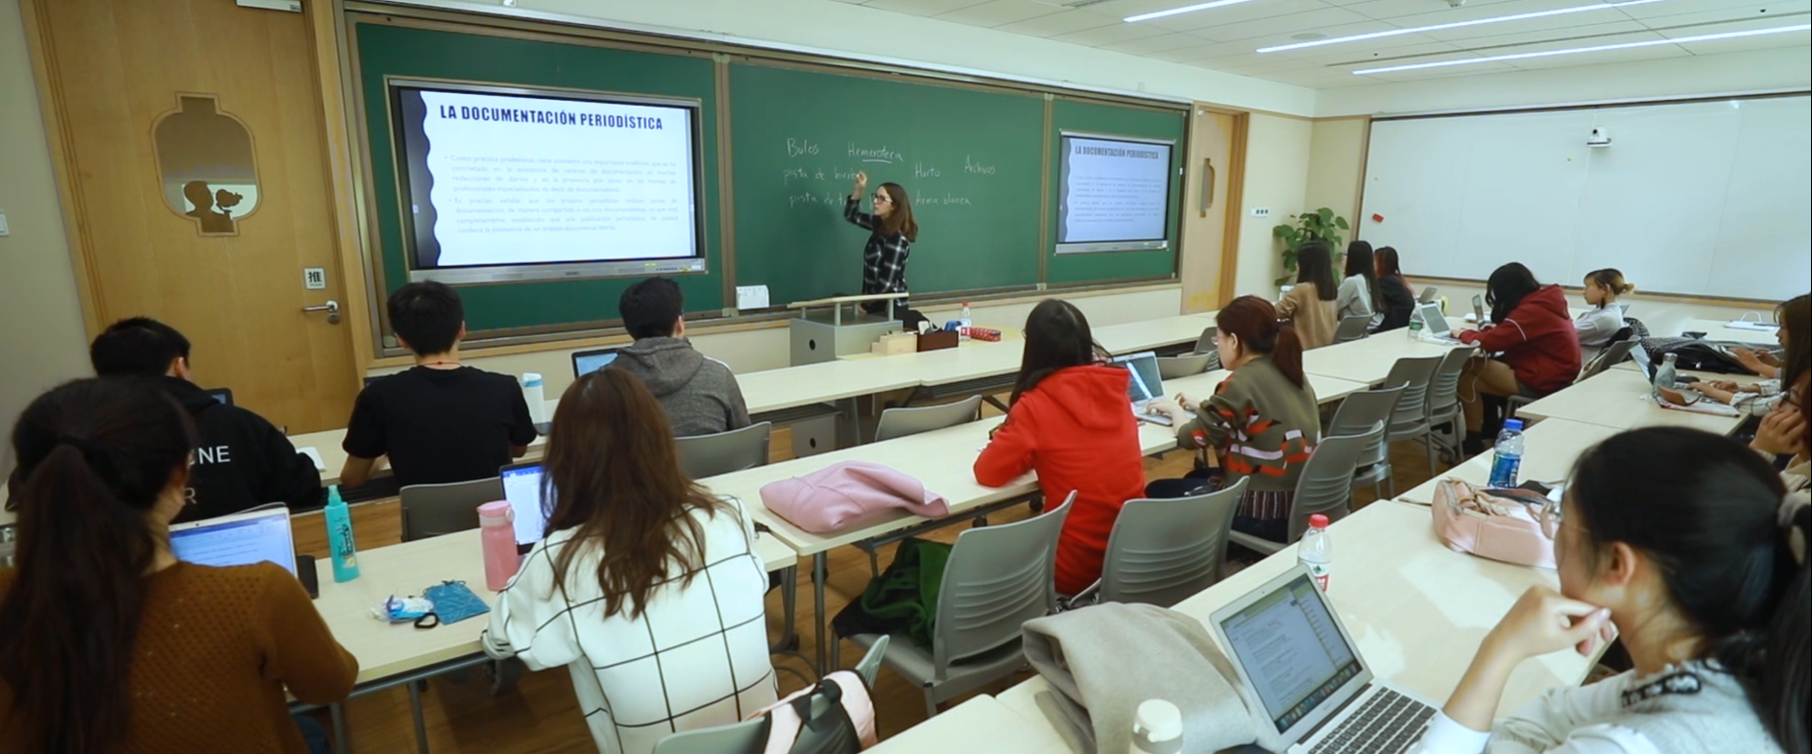
（二）人才培养
紧密围绕立德树人根本任务，深刻领会新文科建设内涵，主动对接国家发展战略，将“以学生为中心”作为教育的出发点和落脚点，树立持续改进、自觉优化的人才培养理念，培养兼具语言能力和跨学科专业基础，具有较深的东西方文化和文明造诣，具有家国情怀、国际视野、创新精神和实践能力，能够在与世界不同文明和不同学科的对话、交流与合作中发挥重要作用的“一精多会，一专多能”的高素质国际化融合型拔尖创新人才。注重学生知识、素质、能力的培养，打造由一流人才培养模式、一流课程体系、一流教材体系、一流学术交流平台共同支撑的高水平高质量人才培养体系

Slide 29
（二）人才培养
第一，夯实“五育并举”“三全育人”工作机制，进一步完善具有鲜明北大外语学科底色的思政工作体系
第四，坚持“以本为本”“四个回归” ，提升一流外语专业建设水准
第二，推动学科交叉融合，不断完善协同育人和实践教学机制，探索构建具有中国特色、北大特色的卓越外语人才培养模式
第五，坚持正确政治方向，用心打造一批充分反映立德树人根本要求、体现新时代外语教育理念、具有北大特色的一流教材
第三，将加强研究生课程建设，提高课程质量作为深化教育改革的重要任务
第六，继续推进学科国际化建设，搭建学术平台，推动学术交流，培养创新型国际化人才

Slide 30

（三）科学研究
继承和发扬北京大学外国语言文学学科研究的积淀与传统，强化基础学科在知识积累和思想创新方面的关键作用，推动基础研究与应用研究的协同发展，以世界相关学科的研究前沿为参照，在外国语言研究、外国文学研究、翻译研究、国别和区域研究、比较文学与跨文化研究五个学科方向发挥更大的作用，深入建设国别和区域研究各个领域

Slide 31
（三）科学研究
强化科研生产力、科研创新力和科研影响力，对接当下迫切的社会需求，进一步凝练学术研究方向，持续推动专题性和综合性的跨专业跨学科跨领域学术平台建设，打造国际一流外国语言文学研究制高点，促进中国与“一带一路”沿线国家之间文学、文化、文明的理解、交流和互动，为外国语言文学研究的繁荣、中国的崛起和建设文化强国作出积极贡献

Slide 32





（三）科学研究
推动科研交叉与融合
提升理论创新能力
提升本学科在国际学术界的
科研议题设置能力和话语权
凝聚学科向心力
巩固学术制高点
继续大力支持“冷门绝学”
存续世界多元文明研究学脉

Slide 33

（四）社会服务
本学科以国家重大战略需求为导向，致力于学科发展与国家命运相结合，人才培养与国家需要相关联，学科水平与国家实力相匹配，学术地位与国际影响力相吻合
增强本学科的社会服务功能
发挥学术优势支援边疆建设
培养国家急需的国别和区域研究人才，从事文化交流与文明对话的专门人才，积极承担中华学术外译项目，将美好中国与世界的联系传递给全世界
紧跟国际学术研究前沿，引领全国外语学科建设发展

Slide 34
（五）国际交流与合作水平
在2021—2025建设期内，本学科将积极拓展促进学科发展的国际资源网络， “请进来”与“走进去”并举，提升本学科在国际学界的话语权、影响力，以及在相关对象国的综合声誉
第一
开展学术层次高、覆盖范围广、重点突出、特色鲜明的国际交流活动，进一步优化本学科现有的国际合作机制
第三
拓宽国际交流领域
丰富国际合作内涵
第五
充分利用现代信息科技手段，突破时空限制，展开形式多样、内涵丰富的线上国际合作交流
第二
在教学、科研、社会服务等方面展开全方位、高质量的国际交流与合作
第四
创新国际学术交流方式，建立国际著名作家、顶尖学者进驻各系所中心从事写作、研究、教学的长效机制

Slide 35
（六）文化传承创新
1
以习近平新时代中国特色社会主义理论为指导，以构建中国对外宣传话语体系为目标，以宣传美好中国为己任，借鉴优秀外国文化，形成相互学习、彼此了解、互相尊重、和谐平等的文化交流平台
2
5
瞄准相关学科世界研究前沿，以优秀学者为核心搭建研究团队，构建国际学术同行认可的理论范式，扩大中国学者的国际影响力
基于本学科扎实深厚
的学术积累和多元丰富的人才资源，积极开展文化传承与创新工作，挖掘人类文明的优秀遗产，结合当代中国与世界各国社会发展的成就与经验，推动中国文化与世界各国文化
的交流与互鉴
深挖“冷门绝学”，通过扎实、深入的基础研究，助力世界多元文明的存续与发展
3
4
积极参与组织中外经典互译项目或比赛，传播中华优秀文化，为构建中国文化国际传播话语体系做出基础性贡献
聚焦世界各国社会现当代问题研究，形成一批真实可信、科学系统，有厚重历史积淀，有深度问题剖析，有科学前瞻分析的研究成果，为国家相关政策制定提供重要参考

Slide 36
五
学科预期成效

Slide 37

（一）整体实力/学科水平
坚持走科学精准的
内涵式发展道路
加强人才引育力度和
制度保障
坚持立德树人根本任务
持续深化教育教学改革、加强人才培养力度
卓越外语人才的培养基地、国家重大战略的支撑平台、中外文明交流的高端枢纽、全国外语教学的改革引擎
由国际知名学者带领、后备人才充足、研究方向齐全、政治素质过硬、学术视野开阔、发展潜力突出的教学科研队伍
使学生成为中外文化摆渡人、中国故事讲述人、人类文明传承人
长期关注人类文明成果存续与发展
主动承担高端社会公共服务，充分发挥智库作用
产出一批具有国际水准、国内前沿、引领学科的标志性学术研究成果，为国家重大战略部署和实施提供具有思想性、学术性、前瞻性的智力支持
探索在全球文明的视野下构建开放、多元、国际化的学术共同体，承担中外文化交流责任，使本学科成为连接中外、沟通世界的桥梁

Slide 38
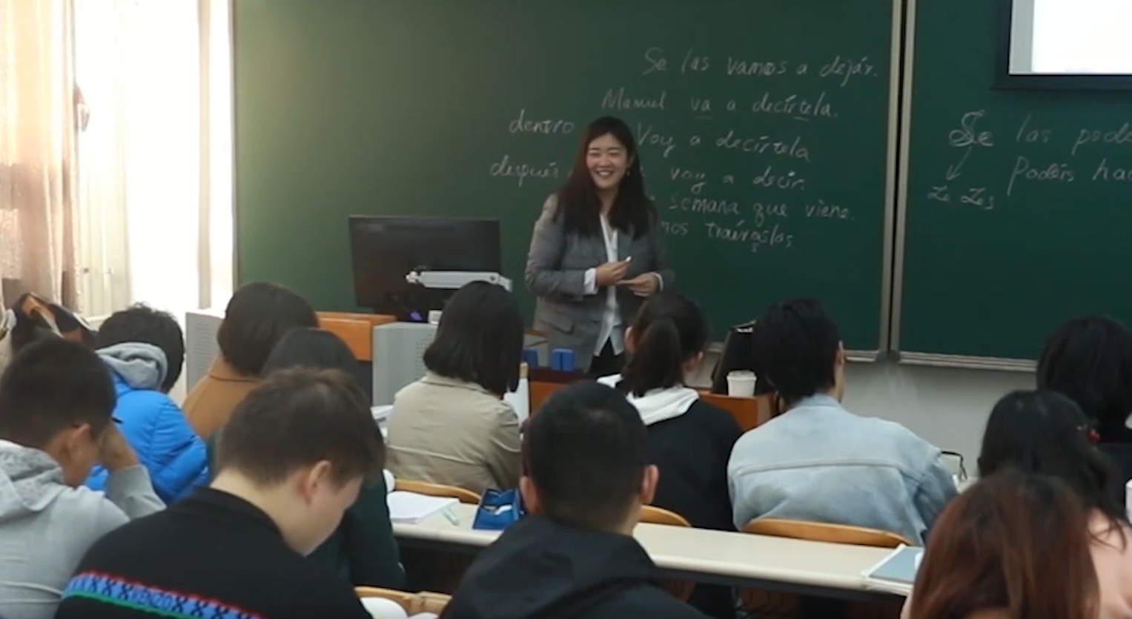
（二）人才培养
第一，建成课内课外、网上网下、校内校外有机结合，多课堂联动育人、多主体协同育人的思想政治工作体系
在本周期内，本学科将继续完善人才培养机制体系，持续不断地培养出一批兼具语言能力与专业知识，心系家国、融通中西，具有国际视野与创新精神，能够投身文明互鉴与对话、助力人类命运共同体建设的高素质国际化外语人才
第二，学科内外融合成效显著，构建形成本、硕、博三级多层次分类卓越外语人才培养模式
第三，建成科学合理的课程体系，开展数字化课程建设
第四，国家级一流专业与一流课程建设卓有成效
第五，教材研究工作不断转化为具体成果，课程教材建设成果丰硕
第六，学生的国际视野得以拓展，学术创新能力得到提高

Slide 39
（三）科学研究
周边国家与地区舆情数据库
外国涉华历史档案数据库
外文一手资料数据库等项目
承担中央及部委的委托研究项目
着力夯实本学科在全国外国语言文学学科中的引领地位，形成基础研究与应用研究融合互补、齐头并进的良好生态
主动承担党和政府决策咨询研究任务，精准提升咨政水平和社会影响力，在攻克前沿重大课题方面作出更为突出的贡献
显著提升本学科在国际学术界的话语权，
重点扶持“冷门绝学”领域研究
精心打造跨学科学术共同体
推动学科内部各学科方向深度融合
在科研发表方面获得更大进展
建设外国语言文学学科国际学术交流品牌
《国外文学》
《语言学研究》
《北大中东研究》
《北大德国研究》
《东方文学研究集刊》
对国家发展和文明传承具有战略性、储备性、前瞻性意义的研究，创建我国冷门绝学学术话语体系

Slide 40

（四）社会贡献
承担国务院学位委员会学科评议组、教育部外语专业教学指导委员会、教育部大学外语教学指导委员会、全国翻译专业学位研究生教育指导委员会等机构的工作，以及国内外相关学术团体、学术机构、学术刊物等的工作责任，参与相关部门行业标准的起草、审定和各种学术研究活动的指导与咨询，为政府部门提供教育领域的专业咨询与服务。提供舆情数据与政策类调研成果，为国别和区域研究，以及涉及敏感问题的咨政决策提供智力支持
持续对口支援云南大学、石河子大学等西部高校的外语学科建设，在服务国家西部发展战略中发挥重要作用。更多毕业生响应国家号召，参与选调、支边等项目，在祖国最需要的地方发挥自身价值

Slide 41
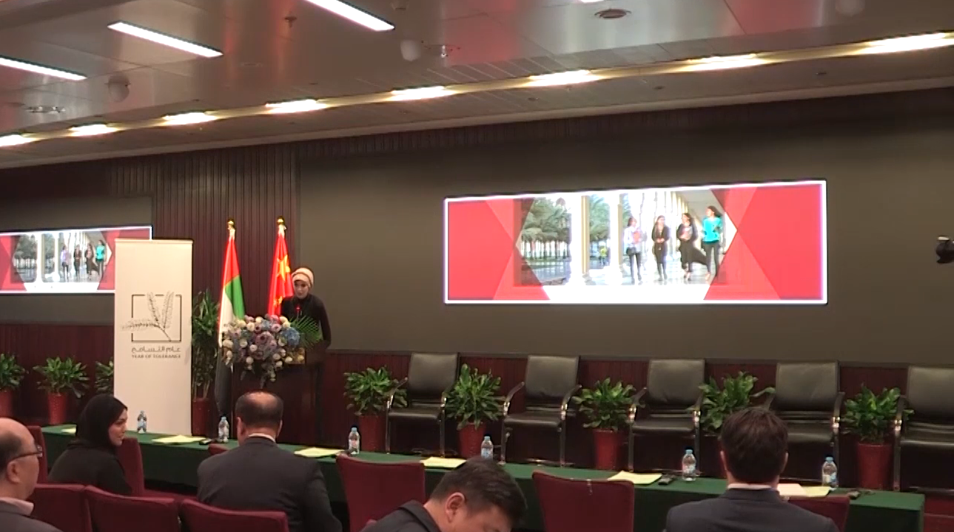
（四）社会贡献
围绕国家重点课题，增加柬埔寨语、普什图语、哈萨克语、阿塞拜疆语、孟加拉语等教学或研究语种。出版西方文明文化、东北亚政治思想，拉丁美洲文学与文化交往，非洲社会教育问题研究等成果。申报多语种中华学术外译项目，推动中外文化深层次交流与互动
通过慕课、微课、虚拟教研室、国家一流课程建设，开放本学科的学术与教学资源，并依托“卓越外语人才分层分类培养模式的新思路与新探索”项目，将本学科人才培养经验向国内外同行辐射。完善多层次公共外语教学体系，做到“国家需要我有，国家急需我建，国家重视我强”。朝（韩）语系、阿语系、南亚系等通过举办全球性研究生论坛，为世界各地青年学者搭建起学术交流平台

Slide 42


（五）国际影响
基本完成学科发展的国际资源网络构建，在国际学界赢得更多的话语权、产生更大的影响力，在相关对象国获得更高的综合声誉
本学科现有的国际合作机制进一步优化，国际交流与合作的质量和长期效益进一步提升，国际合作的路径上取得创新性的探索成果，学科的发展取得更多的国际资源
与世界一流大学及对象国顶尖大学建立起长期稳定的合作关系，合作层次不断提升，在科研、教学、社会服务等方面展开了全方位、高质量的交流合作
与本学科世界范围内著名的专家学者、学术刊物编辑部、学术团体、专业协会等构建起紧密的合作关系。更多学者在相关国际学术团体、刊物编委会任职，主办或承办相关领域的顶尖国际学术会议
在后疫情背景下，国际学术交流方式进一步丰富，定期邀请本领域相关专业的顶尖学者及著名作家进行学术讲座，中外学界的对话与互动得到深化
线上交流形式得到创新，在线名师讲座、工作坊、成果展示交流会等成为新时代最为便捷有效的交流互动模式

Slide 43

（六）文化传承创新
本学科以促进中外文化的传承创新为己任，构建中国特色的中外文化交流的学科体系、学术体系和话语体系，产出一系列具有世界眼光、中国特色、北大风格的系统性文化传承创新成果，推动中外文化交流互鉴
精编教材体系，搭建文化交流平台
打造学研团队，开创国际学术声誉
凸显翻译学科优势，深耕翻译领域开创性学术及赛事成果
产出跨国别、跨疆界和人类命运共同体维度的全球化问题报告，发挥国家政策智库功能
专攻国家社科基金“冷门绝学”专项，专注为世界文明存续贡献中国智慧

Slide 44


（六）文化传承创新
加强对世界优秀传统文化的挖掘、整理、阐释和翻译工作，完成一批具有填补空白价值的引领性翻译成果。与国家有关部门、科研院所、教育企业合作，举办中华文化经典外译比赛，吸引全国高水平翻译同仁参与，推动中国文化对外宣传工作的深度、广度和高度
依托国家社科基金“冷门绝学”专项，在菲律宾马拉瑙族英雄史诗《达冉根》翻译与研究、基于《华夷译语》等注音文献整理的中古蒙古语至现代蒙古语喀尔喀方言的语音演变研究、中国—伊朗医学交流史研究等方面产出一系列重要成果，为世界文明的存续与互鉴贡献中国智慧
编写出版《阿拉伯语说习近平新时期中国特色社会思想》系列阅读教材、《埃及话，埃及文化》系列教材、《读经典，学德语》系列教材、北京大学外国文学史研究系列丛书，搭建起宣传美好中国、借鉴外国优秀文化的学术与文化交流平台
形成申丹为代表的叙事学新理论研究团队，段晴为代表的丝路沿线古代语言资料整理翻译研究团队，陈明为代表的古代东方文学插图本史料集成及其研究团队，陈岗龙为代表的东方神话研究团队，胡旭辉为代表的句式理论语言学新概念研究团队，成为相关领域国际学术新高地，享有国际学术声誉和话语权
持续产出聚焦世界各国现当代问题的研究报告，聚焦超越国家和地区疆界，关系到整个人类生存与发展，带有明显全球性、共同性和综合性特征的研究报告，为国家政策的制定发挥智库作用

Slide 45
谢谢！

